Slide 1

КАК ЗАЩИТИТЬ ПЕРСОНАЛЬНЫЕ ДАННЫЕ ДЕТЕЙ
Управление Роскомнадзора по Иркутской области
2025 г.

Slide 2



Интернет среда и существующие угрозы
БИОМЕТРИЧЕСКАЯ
ИДЕНТИФИКАЦИЯ
ОНЛАЙН-ИГРЫ
Скажи, Алиса… Скажи,Маруся…
УМНЫЕ
ЧАСЫ
СОЦИАЛЬНЫЕ СЕТИ
ВИДЕОХОСТИНГИ
САЙТЫ ЗНАКОМСТВ
МОБИЛЬНЫЕ
ПРИЛОЖЕНИЯ

Slide 3
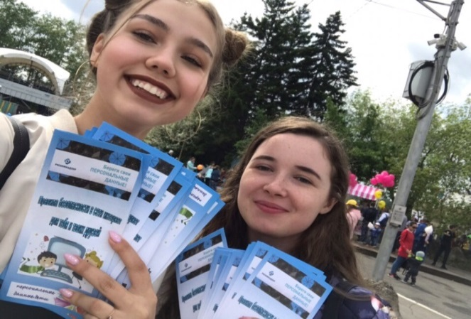
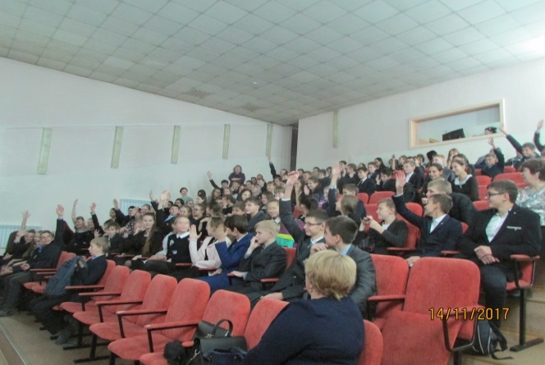
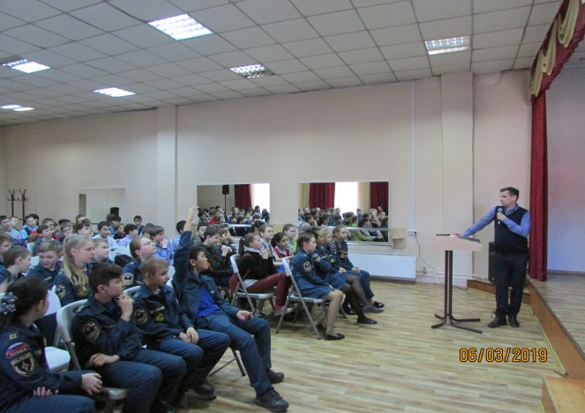
Проводимые мероприятия
• РАСПРОСТРАНЕНИЕ ИНФОРМАЦИОННЫХ
МАТЕРИАЛОВ, ПРЕЗЕНТАЦИЙ, РОЛИКОВ
• ВНЕКЛАСНЫЕ МЕРОПРИЯТИЯ ПРОВОДИМЫЕ ОБРАЗОВАТЕЛЬНЫМИ УЧРЕЖДЕНИЯМИ
• проведение дистанционных уроков для несовершеннолетних
• ПРОВЕДЕНИЕ МЕРОПРИЯТИЙ С ПРИВЛЕЧЕНИЕМ ДЕТСКОЙ АУДИТОРИИ ПРИ ПОМОЩИ СОЦИАЛЬНЫХ ГРУПП И ДЕТСКИХ БЛОГОВ
• ОТКРЫТЫЕ УРОКИ, УРОКИ НА ДЕТСКИХ ПЛОЩАДКАХ И В ДЕТСКИХ ЛАГЕРЯХ

Slide 4
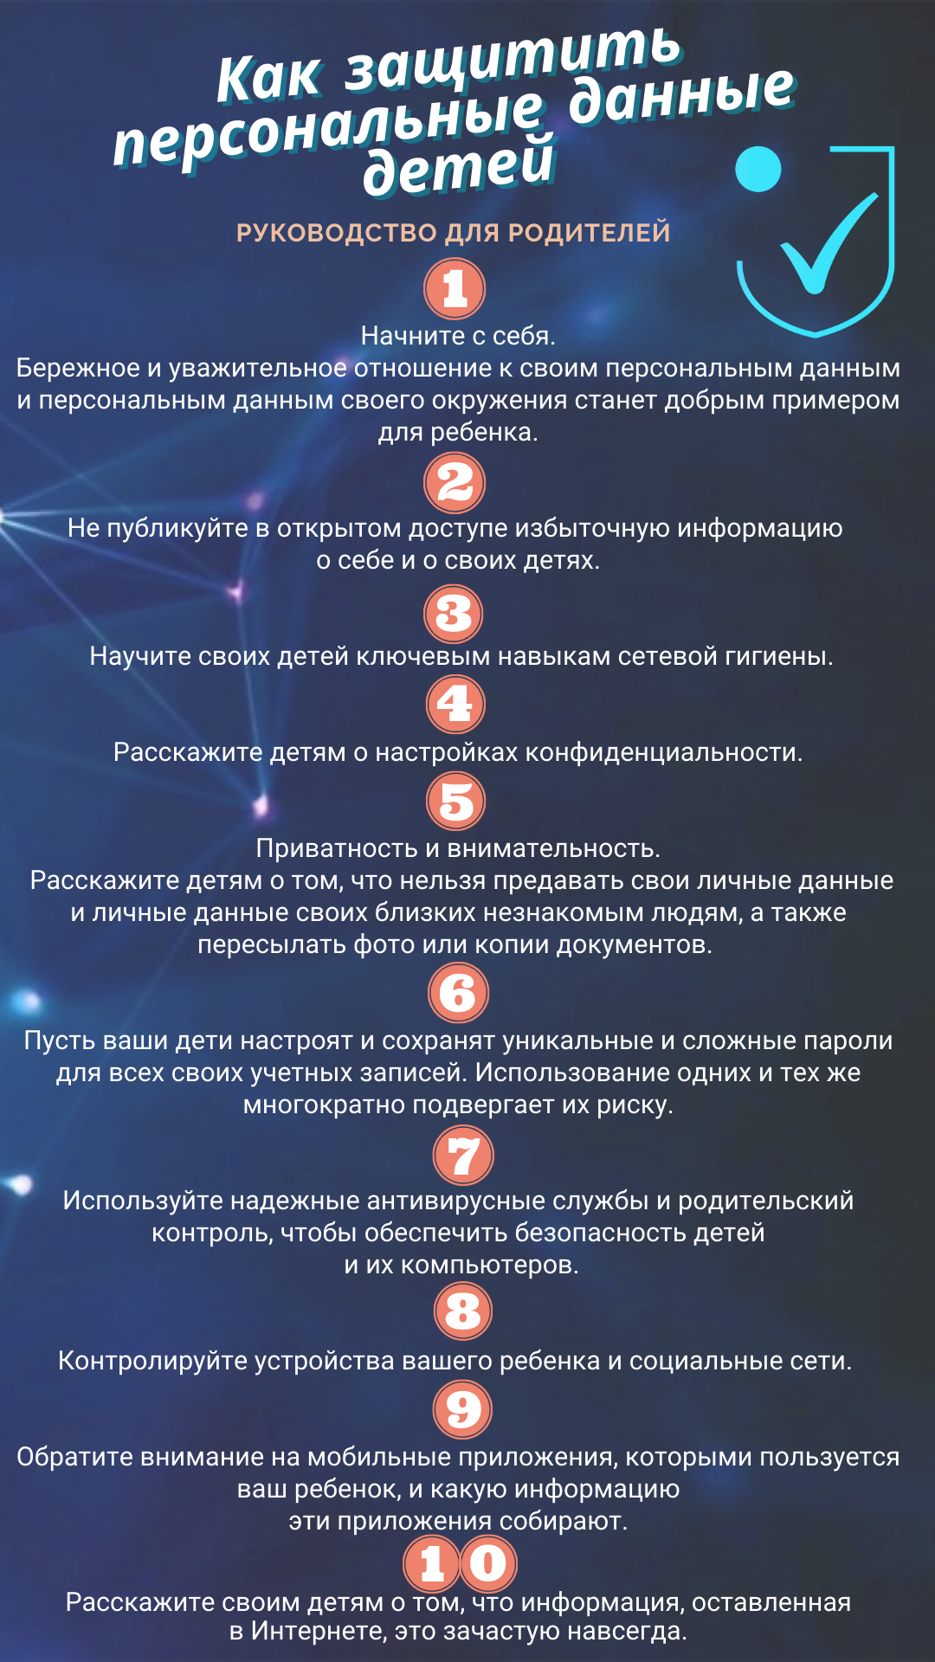
Памятка для родителей

Slide 5
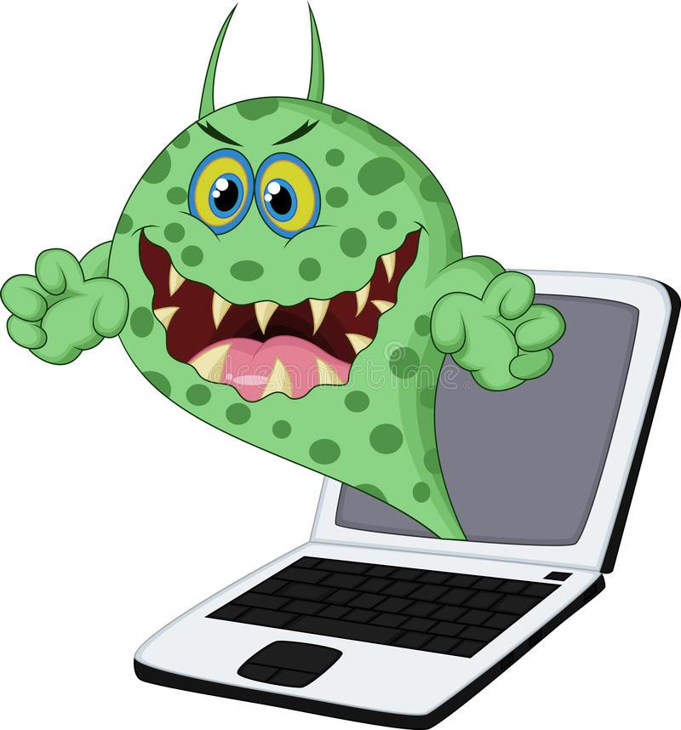
Информационные материалы
Компьютерные вирусы
Компьютерный вирус - это разновидность компьютерных программ, отличительной особенностью которой является способность к размножению (копированию). В дополнение к этому, вирусы могут повредить или полностью уничтожить все файлы и данные, подконтрольные пользователю, от имени которого была запущена заражённая программа, а также повредить или даже уничтожить операционную систему со всеми файлами в целом. В большинстве случаев распространяются вирусы через интернет.
Методы защиты от вредоносных программ:
1. Используй современные операционные системы, имеющие серьёзный уровень защиты от вредоносных программ;
2. Постоянно устанавливай патчи (цифровые заплатки, которые автоматически устанавливаются с целью доработки
программы) и другие обновления своей операционной системы. Скачивать только с официального сайта разработчика ОС. Если существует режим автоматического обновления, включи его;
3. Работай на своем компьютере под правами пользователя, а не администратора. Это не позволит большинству вредоносных программ инсталлироваться на твоем персональном компьютере;
4. Используй антивирусные программные продукты известных производителей, с автоматическим обновлением баз;
5. Ограничь физический доступ к компьютеру для посторонних лиц;
6. Используй внешние носители информации, такие как флешка, диск или файл из Интернета, только из проверенных источников;
7. Не открывай компьютерные файлы, полученные из ненадёжных источников. Даже те файлы, которые прислал твой знакомый. Лучше уточни у него, отправлял ли он тебе их.

Slide 6

Информационные материалы
Сети WI-FI
С помощью WI-Fi можно получить бесплатный интернет-доступ в общественных местах: кафе, отелях, торговых центрах и аэропортах. Так же является отличной возможностью выхода в Интернет. Но многие эксперты считают, что общедоступные Wi-Fi сети не являются безопасными.
Советы по безопасности работы в общедоступных сетях Wi-Fi
1. Не передавай свою личную информацию через общедоступные Wi-Fi сети. Работая в них, желательно не вводить пароли доступа, логины и какие-то номера;
2. Используй и обновляй антивирусные программы и брандмауэр. Тем самым ты обезопасишь себя от закачки вируса на твое
устройство;
3. При использовании Wi-Fi отключи функцию «Общий доступ к файлам и принтерам». Данная функция закрыта по
умолчанию, однако некоторые пользователи активируют её для удобства использования в работе или учебе;
4. Не используй публичный WI-FI для передачи личных данных, например, для выхода в социальные сети или в электронную почту;
5. Используй только защищенное соединение через HTTPS, а не HTTP, т.е. при наборе веб-адреса вводи именно «https://»;
6. В мобильном телефоне отключи функцию «Подключение к Wi-Fi автоматически». Не допускай автоматического подключения устройства к сетям Wi-Fi без твоего согласия.

Slide 7
Информационные материалы
Социальная сеть - это сайт, который предоставляет возможность людям осуществлять общение между собой в Интернете. Чаще всего в них для каждого человека выделяется своя личная страничка, на которой он указывает о себе различную информацию, начиная от имени, фамилии и заканчивая личными фотографиями. Многие пользователи не понимают, что информация, размещенная ими в социальных сетях, может быть найдена и использована кем угодно, в том числе не обязательно с благими намерениями
Ограничь список друзей. У тебя в друзьях не должно быть случайных и незнакомых людей
Защищай свою частную жизнь. Не указывай пароли, телефоны, адреса, дату твоего рождения и другую личную информацию. Злоумышленники могут использовать даже информацию о том, как ты и твои родители планируете провести каникулы
Защищай свою репутацию - держи ее в чистоте и задавай себе вопрос: хотел бы ты, чтобы другие пользователи видели, что ты загружаешь? Подумай, прежде чем что-то опубликовать, написать и загрузить

Slide 8
Информационные материалы
Если ты говоришь с людьми, которых не знаешь, не используй свое реальное имя и другую личную информации: имя, место жительства, место учебы и прочее
Избегай размещения фотографий в Интернете, где ты изображен на местности, по которой можно определить твое местоположение
При регистрации в социальной сети необходимо использовать сложные пароли, состоящие из букв и цифр и с количеством знаков не менее 8
Для социальной сети, почты и других сайтов необходимо использовать разные пароли. Тогда если тебя взломают, то злоумышленники получат доступ только к одному месту, а не во все сразу

Slide 9
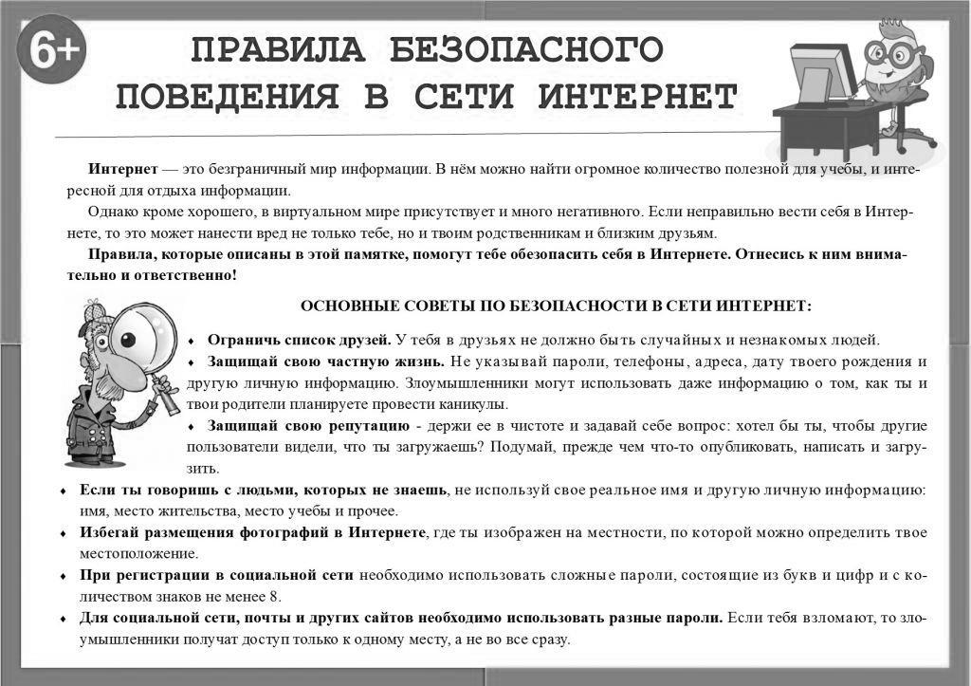
Информационные материалы

Slide 10
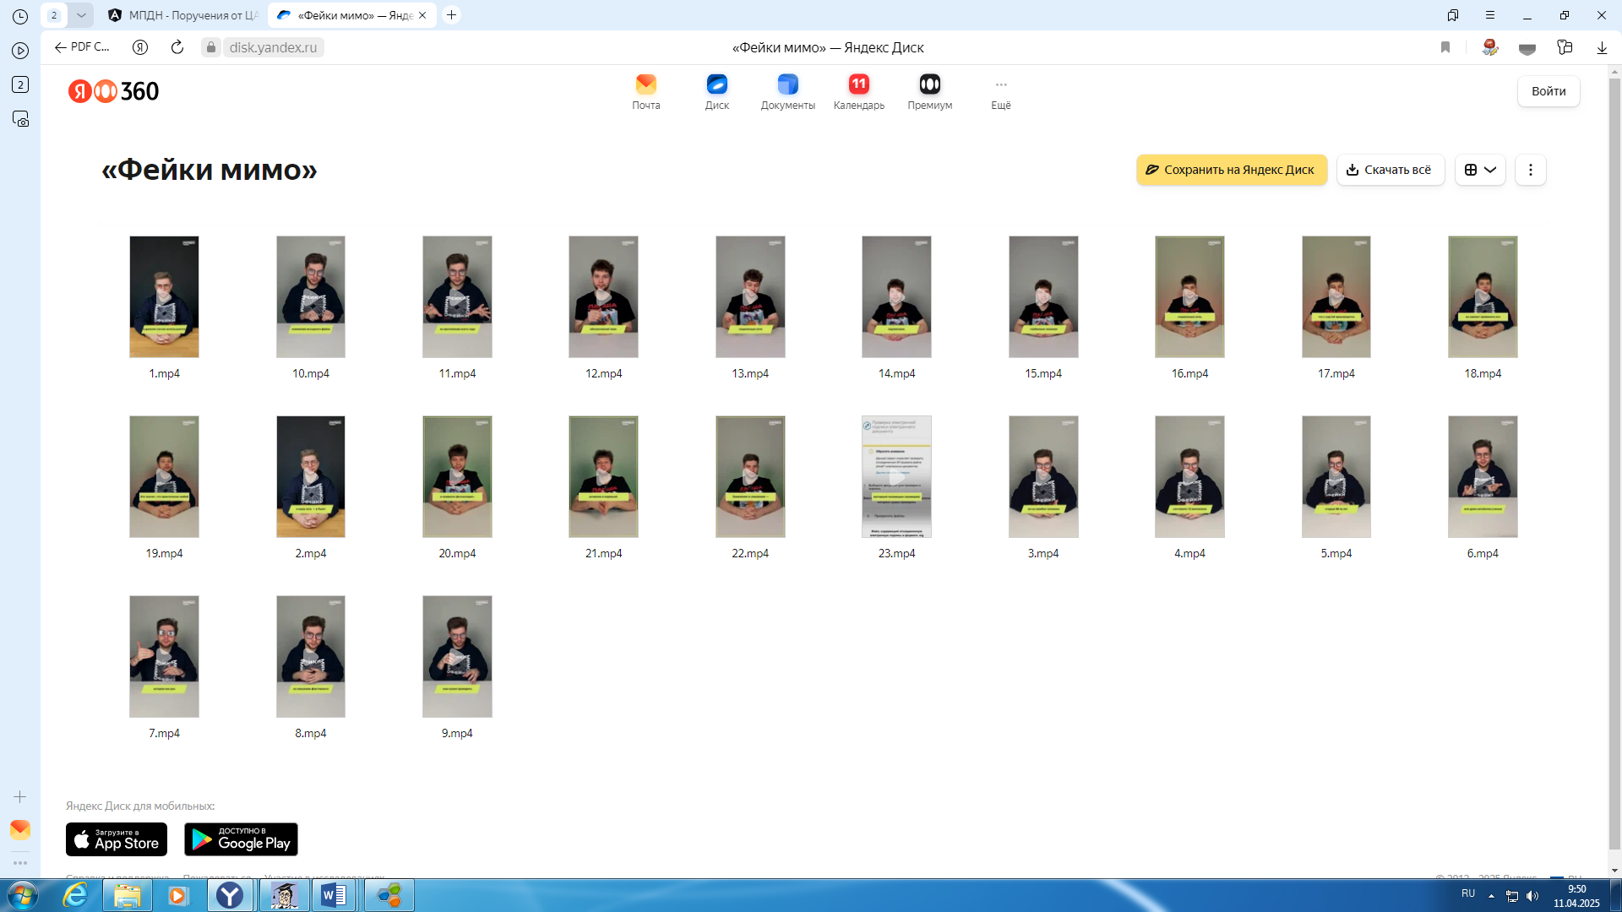
Информационные материалы, подготовленные АНО «Диалог Регионы»,
по теме проверки информации на предмет достоверности и противодействия
распространению заведомо недостоверной общественно значимой
информации под видом достоверных сообщений
Серия видеороликов для социальных сетей
АНО «Диалог Регионы» в рамках проекта «Лапша Медиа» создана серия
вертикальных видеороликов с базовыми принципами проверки информации на
достоверность, которые объясняются доступным языком с избеганием большого
количестве профессиональной терминологии. Данная информационная кампания
«Фейки мимо» нацелена на обучение молодежной аудитории основным навыкам
верификации информации: от новостей до изображений и аудиозаписей.
С материалами можно ознакомиться по ссылке:
https://disk.yandex.ru/d/10EH0BY2DtdGtA

Slide 11
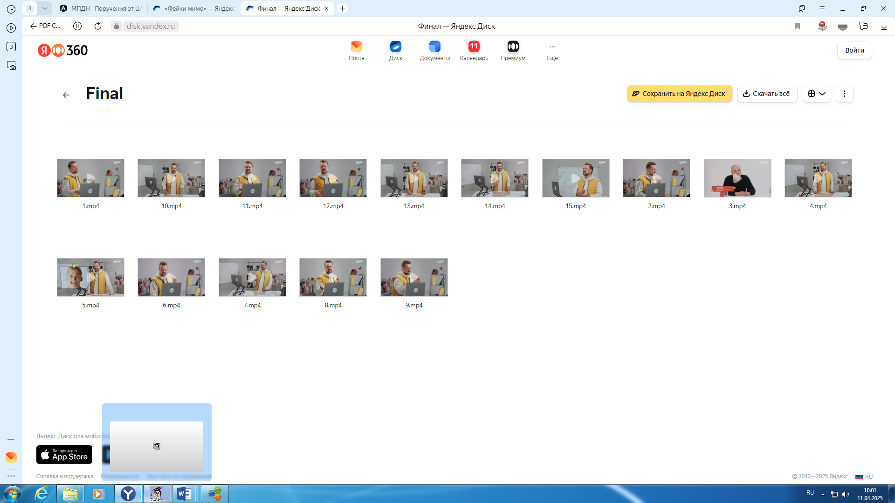
Информационные материалы, подготовленные АНО «Диалог Регионы», по теме проверки информации на предмет достоверности и противодействия распространению заведомо недостоверной общественно значимой информации под видом достоверных сообщений
Онлайн-курс.
В рамках проекта «Лапша Медиа» сформирован курс содержательных лекций,
в которых рассказывается как самостоятельно осуществлять проверку информации.
Ведущим выступил Александр Пушной, российский телеведущий.
С материалами можно ознакомиться по ссылке:
https://disk.yandex.ru/d/wfo9XMwvEPEPRA/Final

Slide 12
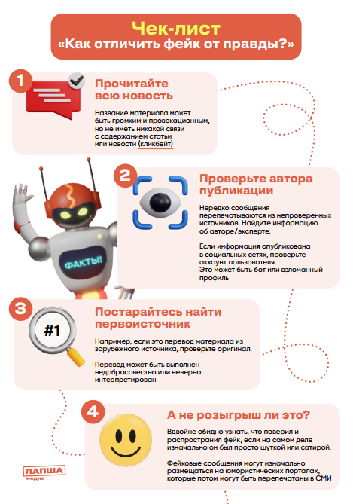
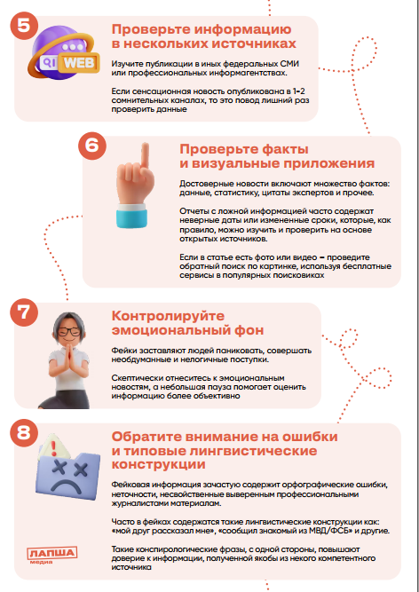
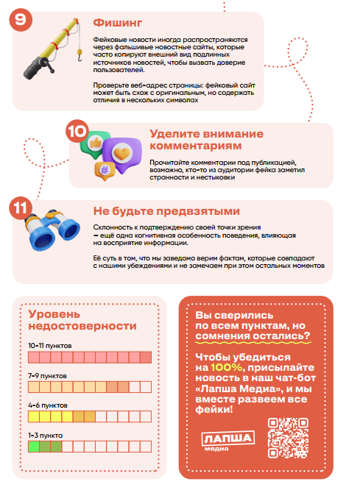
Информационные материалы, подготовленные АНО «Диалог Регионы», по теме проверки информации на предмет достоверности и противодействия распространению заведомо недостоверной общественно значимой информации под видом достоверных сообщений
Инфографические материалы.
Разработанный «Чеклист по фактчекингу» по основам проверки информации
на достоверность от проекта «Лапша Медиа», в котором указан алгоритм
верификации информации, может использоваться в социальных сетях или в качестве раздаточных \ печатных материалов.
С материалами можно ознакомиться по ссылке:
https://disk.yandex.ru/i/241DaYKTjJUnfw

Slide 13
СПАСИБО ЗА ВНИМАНИЕ!

